Slide 1

GrabTheTrash

Slide 2
CONCEPT
Encourager les piétons à ramasser les déchets dans la rue
Thème : GIEC
Zone humide
Impact des puits de carbone

Slide 3
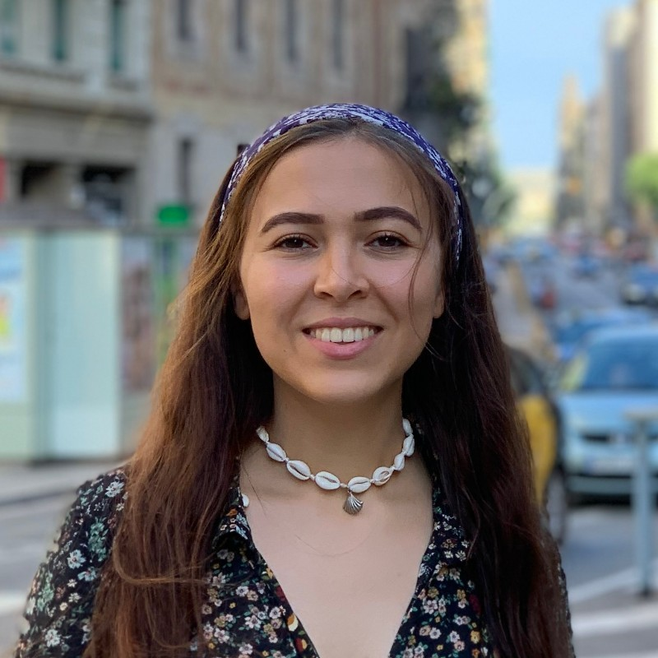
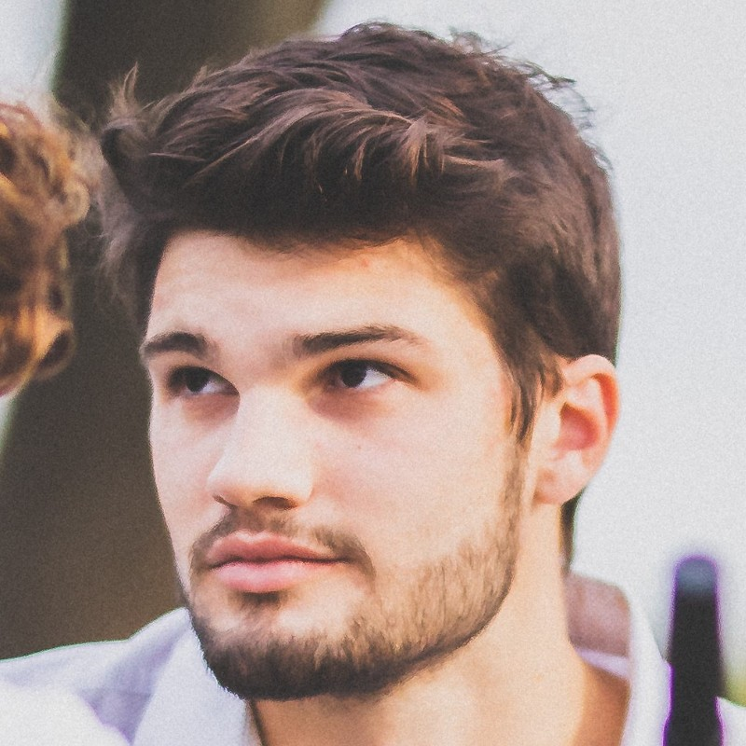
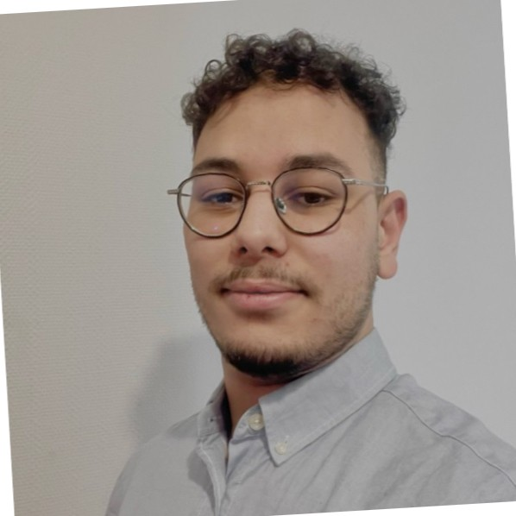
Répartition des tâches
Somia Floret
Implementation de l’API googleMaps
Validation des poubelles
Cyrille Stroesser
Création de l’API en django
Création du module de communication Server
Samy Chouit
Création du système de validation par swipe
Design

Slide 4
1.
Planning Project

Slide 5


Outils utilisés

Slide 6
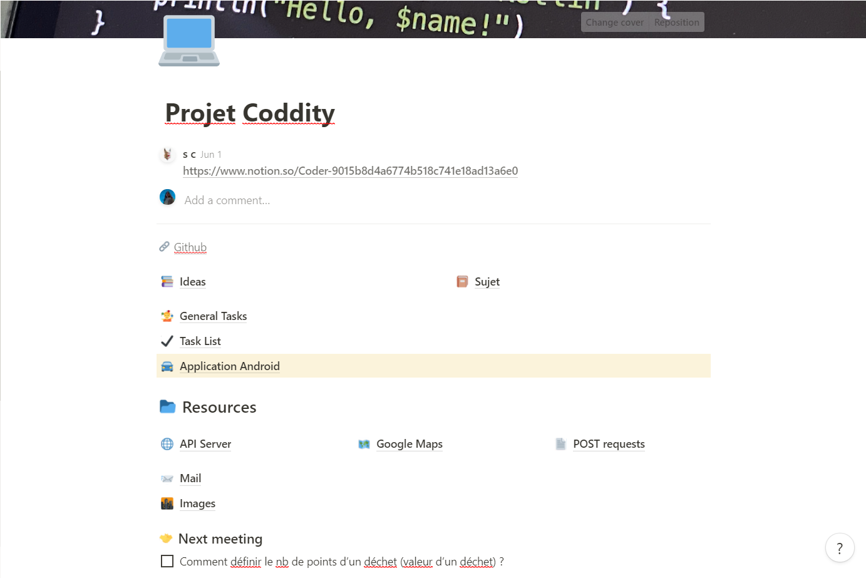

Slide 7
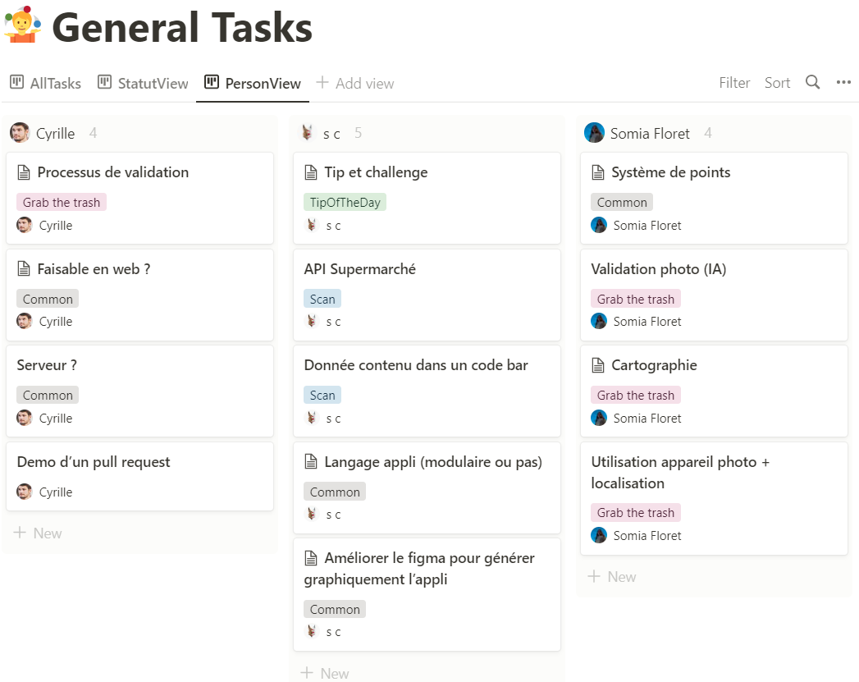

Slide 8
Timeline
Développement des idées
Proposition du sujet pour l’UV SY43
Développement API, implémentation Caméra et API Google Maps
Redéfinition des objectifs
Amélioration de l’interface graphique
MARS
AVRIL
MAI
JUIN
Planification, définition des fonctionnalités et répartition des tâches
Réalisation de la maquette IHM
Rendu Concours Coddity
Développement
Ajout du système de validation par swipe
Rendu SY43

Slide 9
Gantt chart
 | Rendu Coddity |  |  |  |  |  |  | Rendu SY43
 | 1 | 2 | 3 | 4 | 5 | 6 | 7 | 8 | 9 | 10 | 11 | 12 | 13 | 14
Développement des idées
Maquette Figma |  |  |  | ◆
Prise en main android studio + maps
Création API
Modèle de donnée |  |  |  |  |  |  |  |  |  | ◆
Localisation implémentée
Système de validation par swipe
Interface graphique améliorée

Slide 10
2.
Architecture du projet

Slide 11
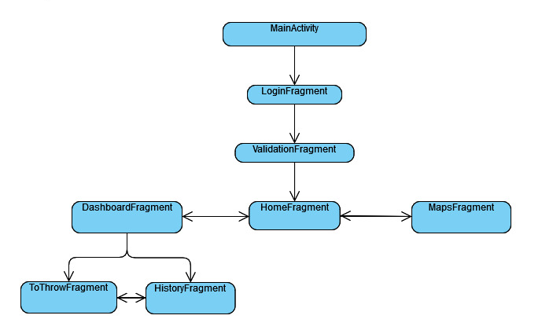
Graphe de navigation

Slide 12
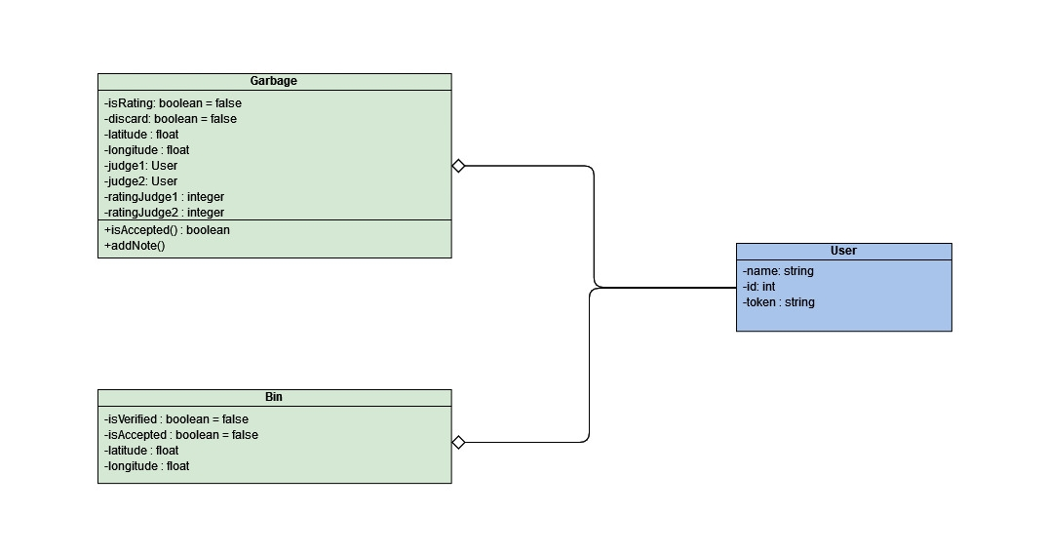
Modèle de données

Slide 13
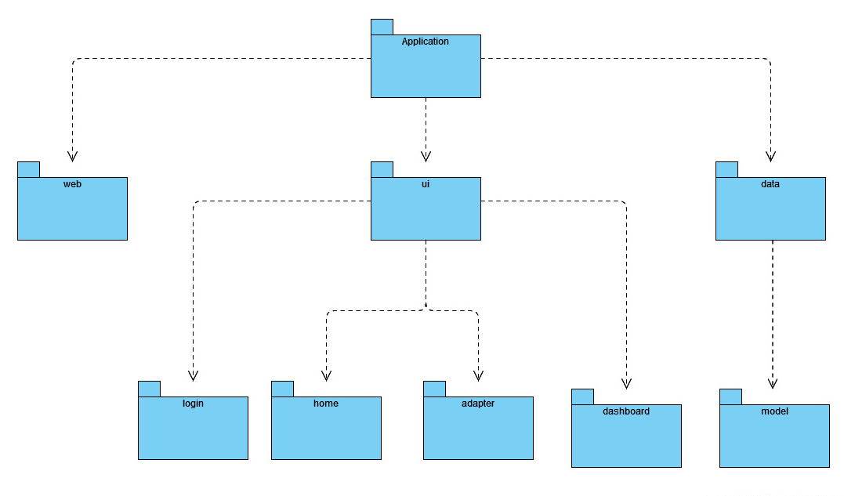
Arborescence

Slide 14
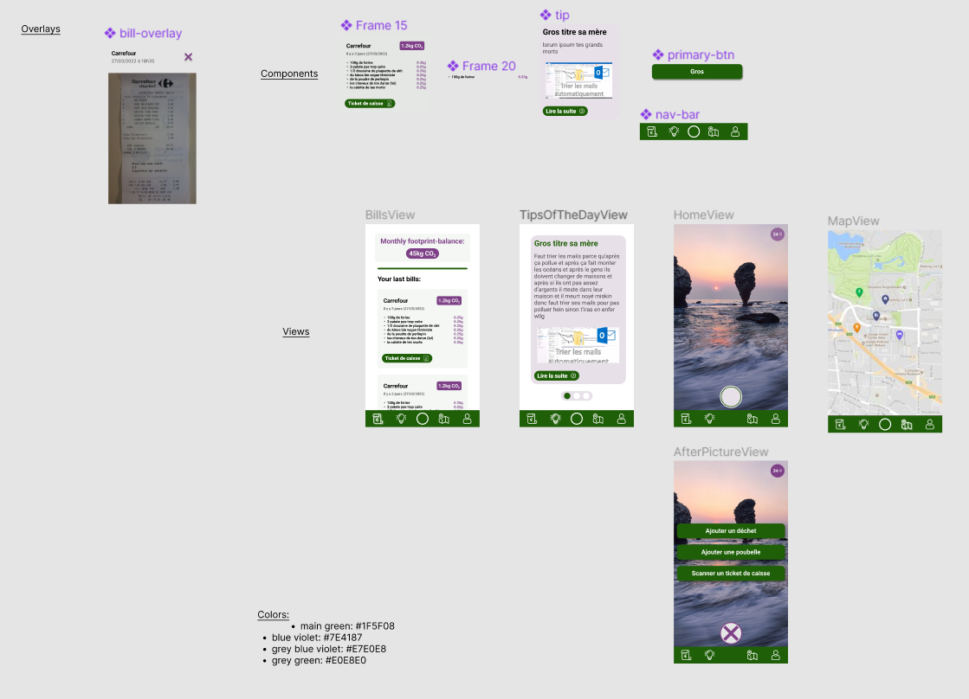
Maquette IHM
Réalisé sur Figma

Slide 15
Points essentiels
La géolocalisation et la map
Le back-end
Le système de validation par swipe
Notes:
Focus sur un ou plusieurs éléments de votre application que vous souhaitez nous partager

Slide 16
Axes d’améliorations
Upload les photos
Localisation en arrière plan
Itinéraire
Récolter des données pour entraîner un modèle de Machine Learning
Meilleure UI
Gestion de l’utilisateur

Slide 17
Conclusion
Problème rencontré
Uploader les images
Difficultés d’implémentation de l’API FusedLocation dans un fragment
Requête HTTP et client web
Utilisation de librairie
Retour sur expérience
Gestion du temps
Gestion de projet
Prioriser les tâches et fonctionnalités
Cerner le sujet
Portée du concept : accorder des points au utilisateurs qui offrent certains avantages chez nos partenariats éco-responsable

Slide 18
Merci pour votre écoute!
Avez-vous des questions ?
Github: CyrilleStr/ProjetCoddity

